Slide 1
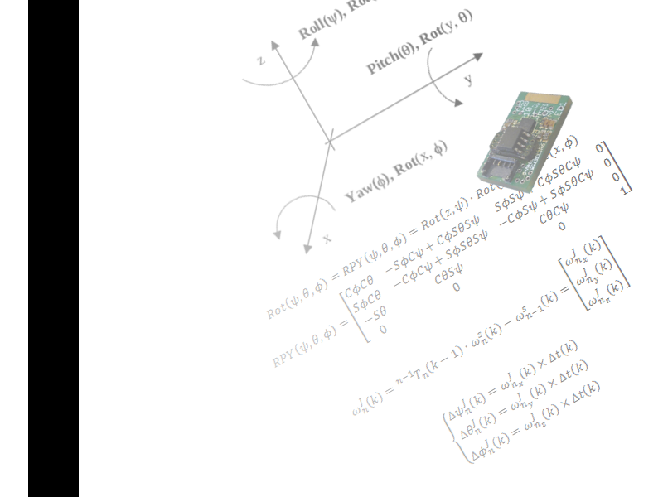

Sistema Inercial Diferencial para Plataformas Multi-Corpo Dinâmicas
Universidade de Aveiro
theoria poiesis praxis
Nuno Silva
Orientador:
Prof. Doutor Vítor Santos
Notes:
-Nome
-Título

Slide 2
Sumário
Introdução
Processamento dos dados inerciais
Sistemas diferenciais inerciais
Testes e Resultados
Conclusões e Trabalho Futuro

Slide 3
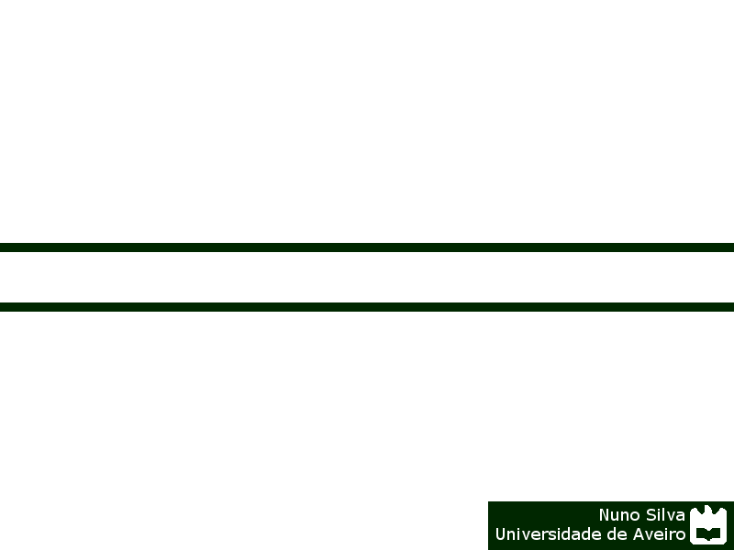
Introdução

Slide 4
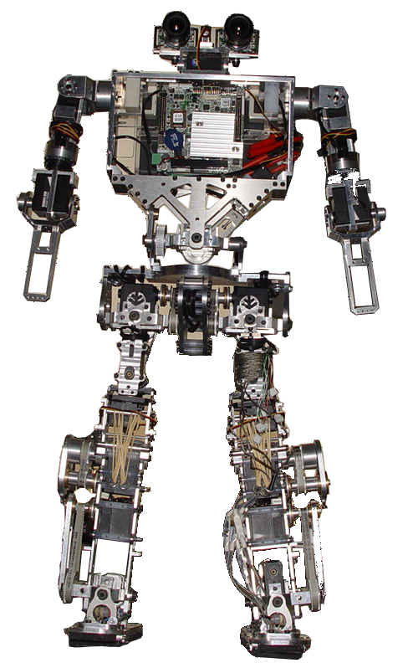
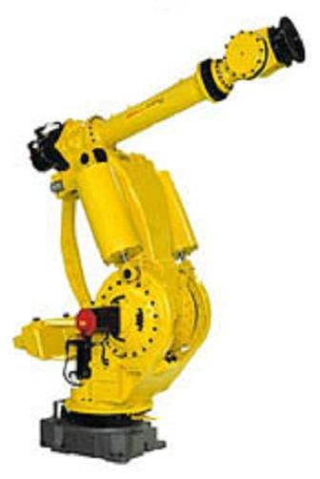

Objectivo
Monitorização de movimentos relativos das várias partes de uma plataforma multi-corpo
Notes:
-Membros de pessoas
-Movimentos de robôs humanóides
-Manipuladores industriais

Slide 5
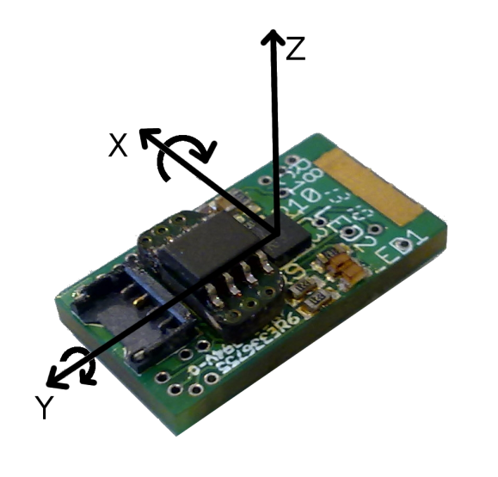
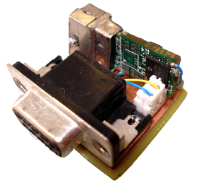
Sistema Existente
Rede
Módulo
Master
Notes:
-2 Módulos
-1 Master
-Acelerómetro digital 3 eixos
-Giroscópio analógico 2 eixos
-Master semelhante ao módulo
-PCB
-CANbus

Slide 6
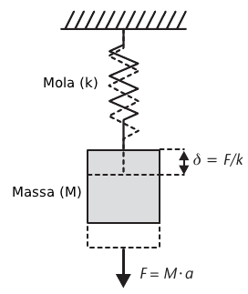
Conceitos Teóricos
Acelerómetro
  Estrutura
Notes:
-Mola e massa
-2ª lei de Newton
-Sistemas capacitivos e resistivos
-Deslocamento da massa->força

Slide 7
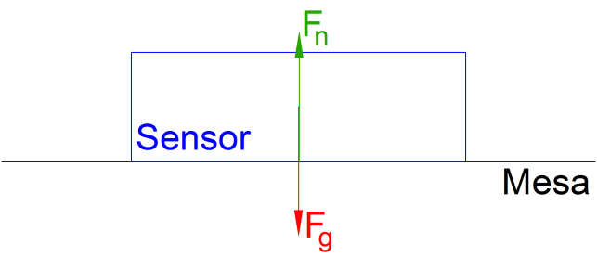
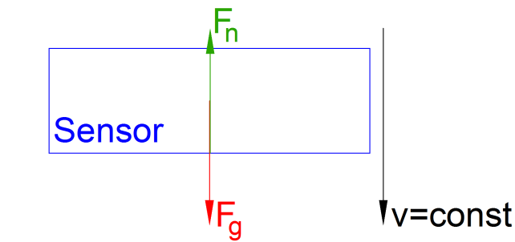
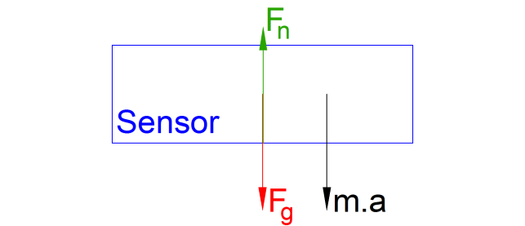
Conceitos Teóricos
Acelerómetro
  Repouso
  Queda livre ideal
  Velocidade constante
Notes:
-Acelerómetro mede forças de reacção

Slide 8
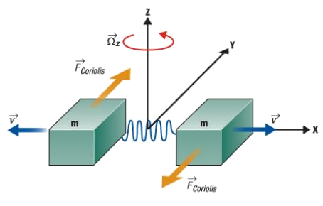

Conceitos Teóricos
Giroscópio
  Estrutura
$${\vec{F}}_{Coriolis}=−2∙m∙\vec{Ω}×\vec{v}$$
Notes:
-Tipo forquilha
-2 massas em direcções opostas
-Velocidade angular origina força de coriolis em direcções opostas
-Mudança de capacitância
-Diferença da capacitância proporcional à velocidade angular

Slide 9
Processamento dos dados Inerciais
Notes:
-Abordado temas de tratamento de dados via hardware e software

Slide 10
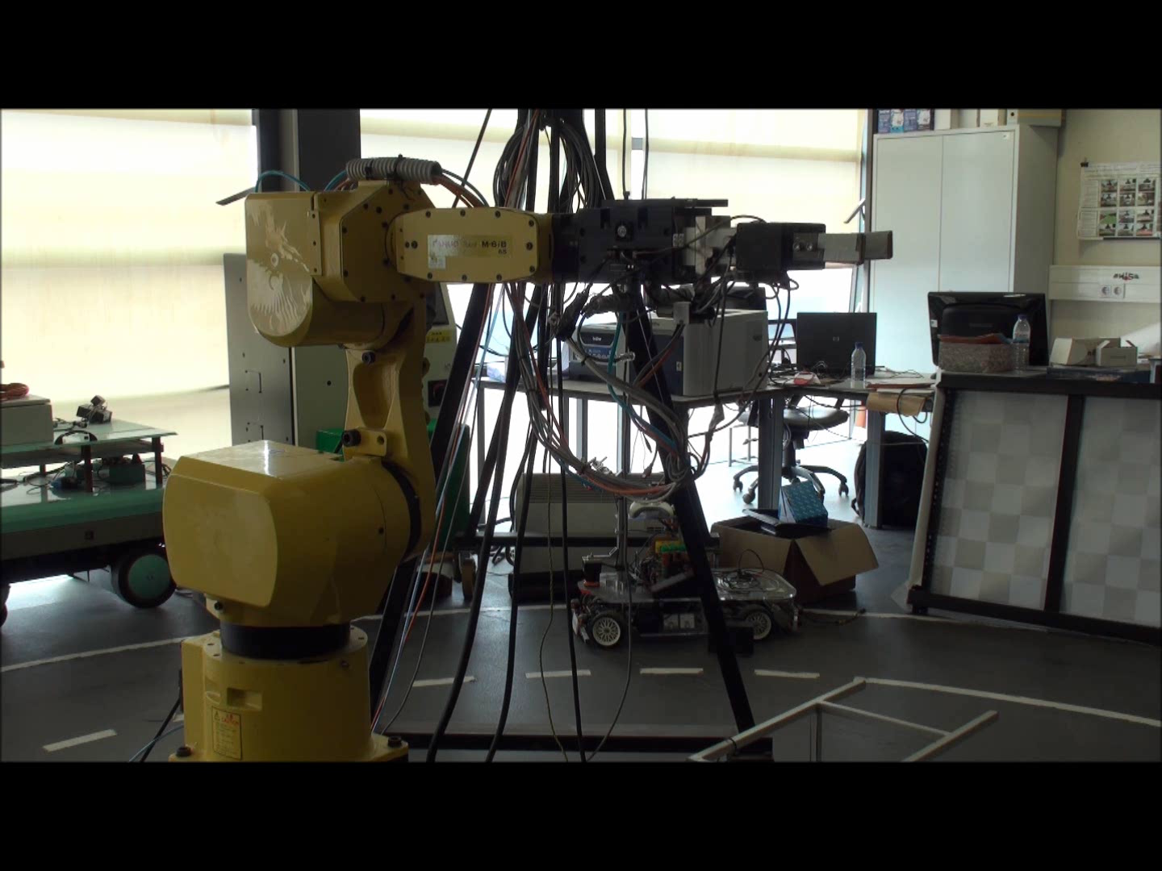
Alterações no Hardware
Notes:
-Problemas na aquisição de dados do giro

Slide 11
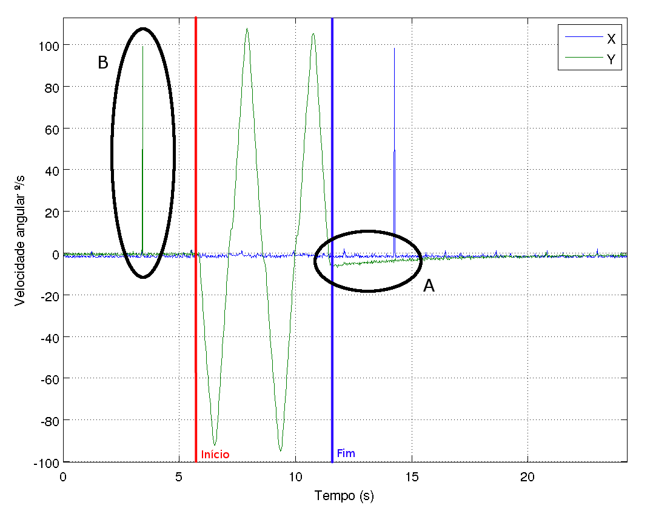
Alterações no Hardware
Notes:
-Erro do tipo A
-Erro do tipo B

Slide 12
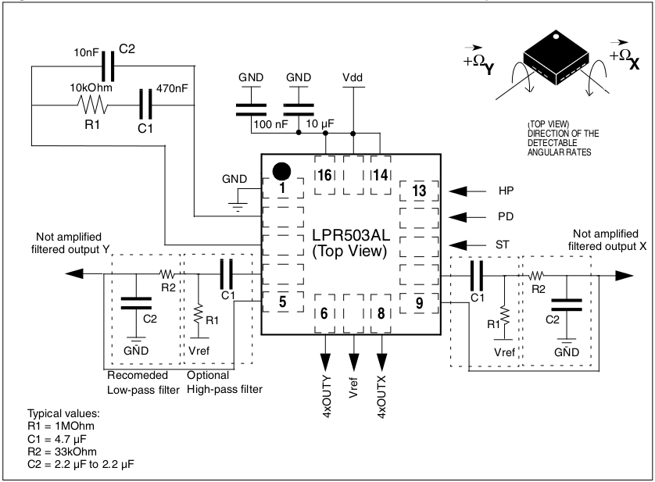
Alterações no Hardware
Circuito proposto

Slide 13
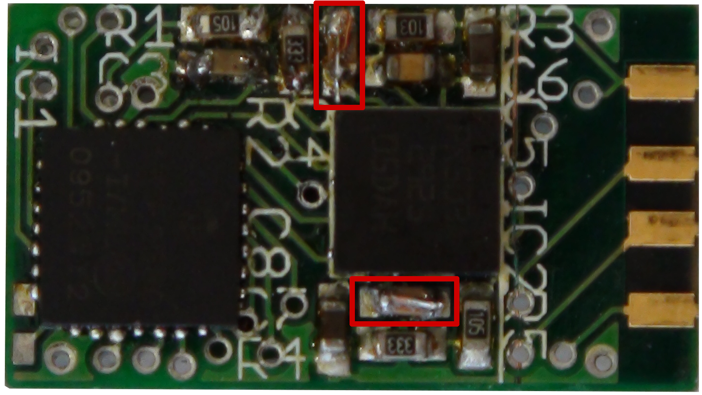
Alterações no Hardware
Eliminação de condensadores
Filtro mediana
Notes:
-Erro do tipo A -> Eliminação do condensador
-Erro do tipo B -> Filtro de mediana

Slide 14
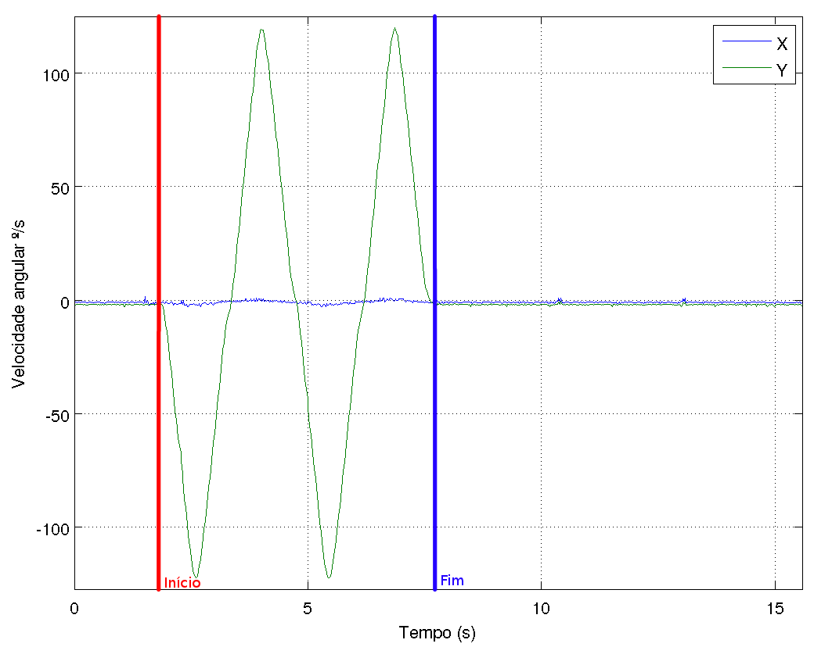
Alterações no Hardware

Slide 15
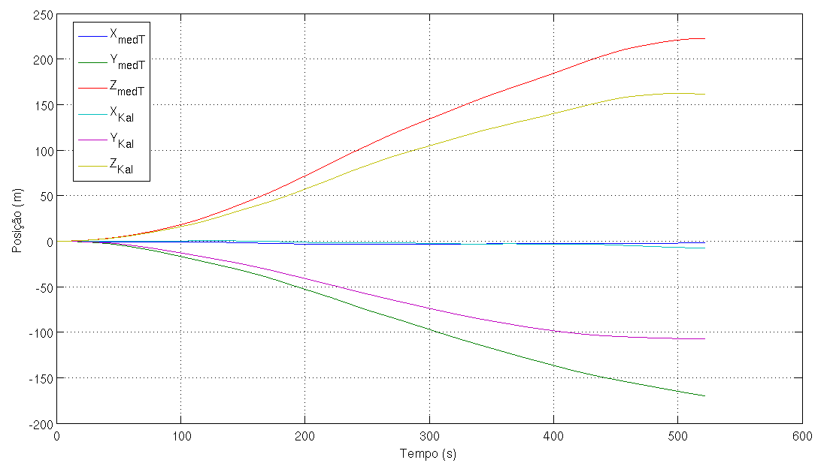
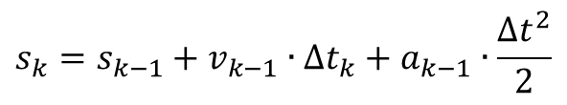
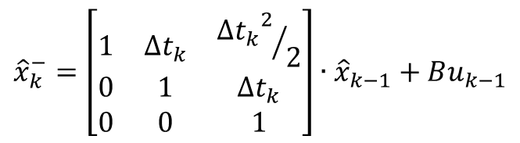


Filtro de Kalman
Acelerómetro
  Modelo
  Estimativa a priori
$$s_{k}=s_{k−1}+v_{k−1}∙{∆t}_{k}+a_{k−1}∙\frac{{∆t}^{2}}{2}$$
$${\hat{x}}_{k}^{−}=\left[\begin{matrix}1 & {∆t}_{k} & {{{∆t}_{k}}^{2}}/2 \\ 0 & 1 & {∆t}_{k} \\ 0 & 0 & 1\end{matrix}\right]∙{\hat{x}}_{k−1}+Bu_{k−1}$$
$$v_{k}=v_{k−1}+a_{k−1}∙{∆t}_{k}$$
$$a_{k}=a_{k−1}$$
Notes:
-Filtro de kalman discreto
-Modelo da aceleração constante
-Matriz de transmissão
-Exp com acelerómetro no estado de repouso
-10min-> 160m

Slide 16
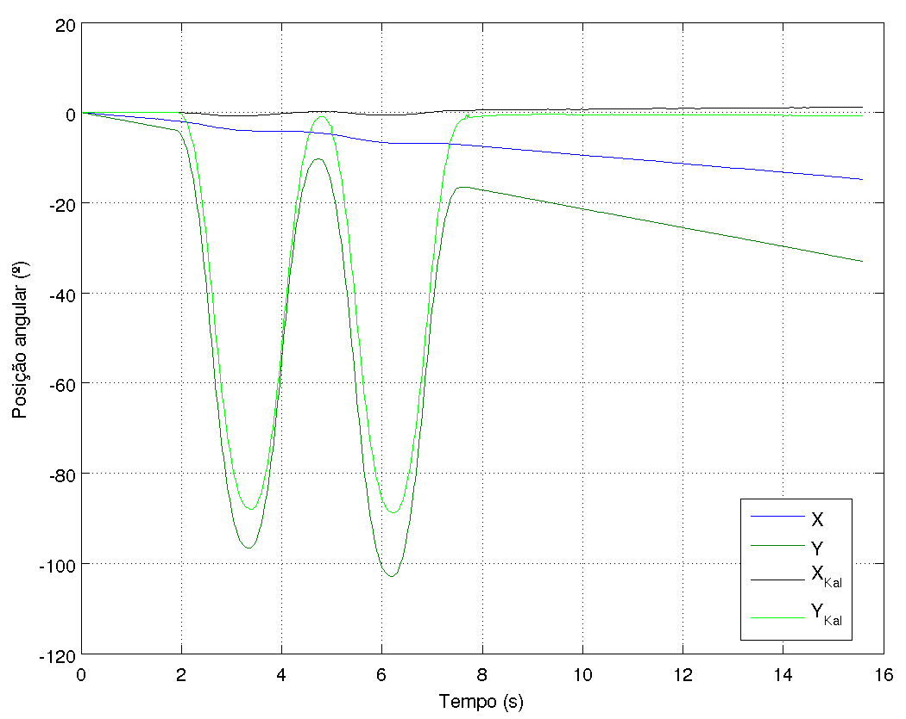



Filtro de Kalman
Giroscópio
  Modelo
  Estimativa a priori
$$θ_{k}=θ_{k−1}+w_{k}∙{∆t}_{k}$$
$$w_{k}=w_{k−1}$$
$${\hat{x}}_{k}^{−}=\left[\begin{matrix}1 & {∆t}_{k} \\ 0 & 1\end{matrix}\right]∙{\hat{x}}_{k−1}+Bu_{k−1}$$
Notes:
-Velocidade constante
-Matriz de transmissão
-Dados da experiência anterior

Slide 17
Sistemas diferenciais inerciais

Slide 18
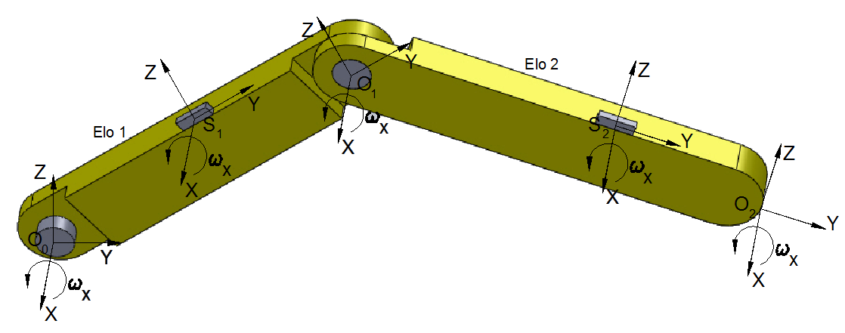
Movimento no Plano
Notes:
-2 juntas rotacionais
-1 módulo em cada elo

Slide 19
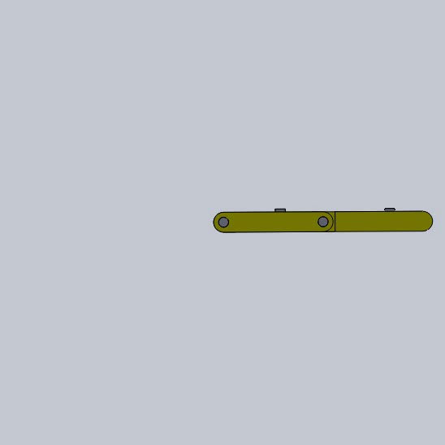
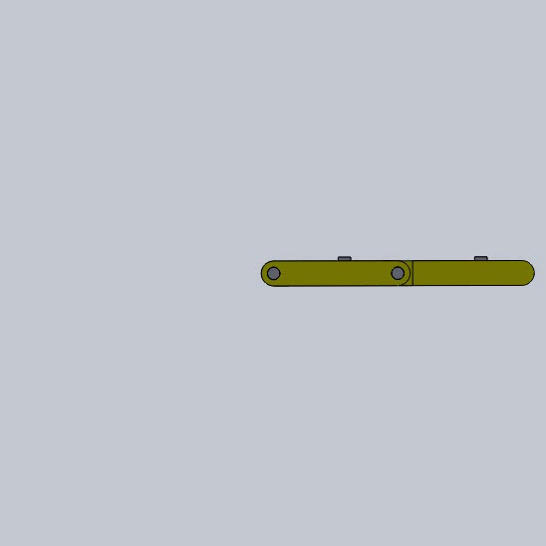

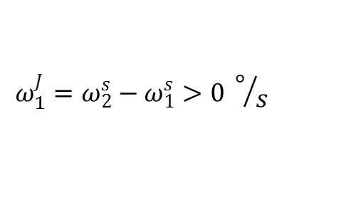
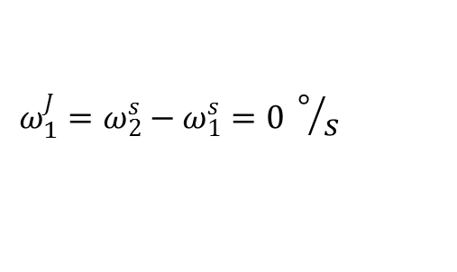

Movimento no Plano
Rotação de uma Junta
Rotação de duas Juntas
$$ω_{0}^{J}=ω_{1}^{s}$$
$$ω_{0}^{J}=ω_{1}^{s}$$
$$ω_{1}^{J}=ω_{2}^{s}−ω_{1}^{s}=0 °/s$$
$$ω_{1}^{J}=ω_{2}^{s}−ω_{1}^{s}>0 °/s$$
Notes:
Esquerdo
-Rotação só de uma junta
-Vel Ang 1º elo igual à do 2º
Direito
-Rotação na J0 e 1
-Vel Ang no elo 2 é maior q no elo 1

Slide 20
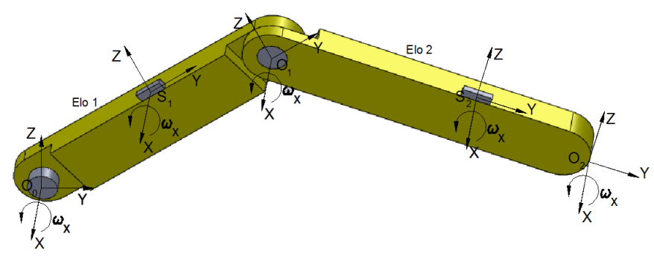

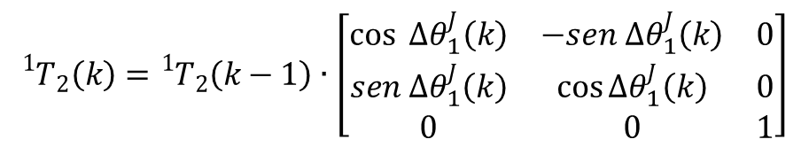
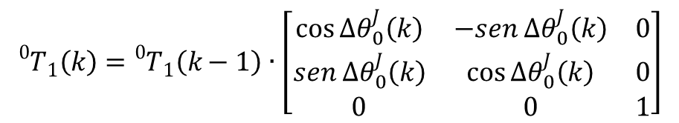


Movimento no Plano
Posição angular da Junta
$${∆θ}_{0}^{J}\left(k\right)=ω_{0}^{J}\left(k\right)×∆t\left(k\right)$$
$${∆θ}_{1}^{J}\left(k\right)=ω_{1}^{J}\left(k\right)×∆t\left(k\right)$$
Transformações Geométricas
$${}_{}^{0}{T_{1}}\left(k\right)={}_{}^{0}{T_{1}}\left(k−1\right)∙\left[\begin{matrix}\cos{{∆θ}_{0}^{J}\left(k\right)} & −sen {∆θ}_{0}^{J}\left(k\right) & 0 \\ sen {∆θ}_{0}^{J}\left(k\right) & \cos{{∆θ}_{0}^{J}\left(k\right)} & 0 \\ 0 & 0 & 1\end{matrix}\right]$$
$${}_{}^{1}{T_{2}}\left(k\right)={}_{}^{1}{T_{2}}\left(k−1\right)∙\left[\begin{matrix}\cos{{∆θ}_{1}^{J}\left(k\right)} & −sen {∆θ}_{1}^{J}\left(k\right) & 0 \\ sen ∆θ_{1}^{J}\left(k\right) & \cos{{∆θ}_{1}^{J}\left(k\right)} & 0 \\ 0 & 0 & 1\end{matrix}\right]$$
$${}_{}^{0}{T_{2}}\left(k\right)={}_{}^{0}{T_{1}}\left(k\right)∙{}_{}^{1}{T_{2}}\left(k\right)$$
Notes:
-Integração para obter deslocamento
-Matriz de trans Geom para obter a posição de cada origem

Slide 21

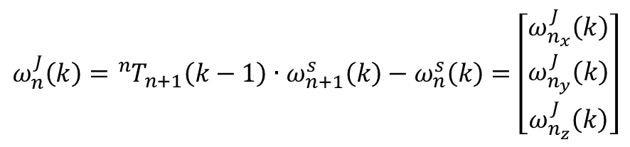
Movimento no Espaço
Velocidade angular da Junta
$$ω_{n}^{J}\left(k\right)={}_{}^{n}{T_{n+1}}\left(k−1\right)∙ω_{n+1}^{s}\left(k\right)−ω_{n}^{s}\left(k\right)=\left[\begin{matrix}ω_{n_{x}}^{J}\left(k\right) \\ ω_{n_{y}}^{J}\left(k\right) \\ ω_{n_{z}}^{J}\left(k\right)\end{matrix}\right]$$
Posição angular da Junta
$$\left\{\begin{matrix}{∆ψ}_{n}^{J}\left(k\right)=ω_{n_{x}}^{J}\left(k\right)×∆t\left(k\right) \\ {∆θ}_{n}^{J}\left(k\right)=ω_{n_{y}}^{J}\left(k\right)×∆t\left(k\right) \\ {∆φ}_{n}^{J}\left(k\right)=ω_{n_{z}}^{J}\left(k\right)×∆t\left(k\right)\end{matrix}\right.$$
Transformações Geométricas
$${}_{}^{0}{T_{n}}\left(k\right)={}_{}^{0}{T_{n−1}}\left(k\right)∙{}_{}^{n−1}{T_{n}}\left(k−1\right)∙{}_{}^{n−1}{T_{n}}\left(k\right)$$
Notes:
-Mesmo principio
-No calculo da Vel Ang da J tem de ter M T
-Integrar
-M T G

Slide 22
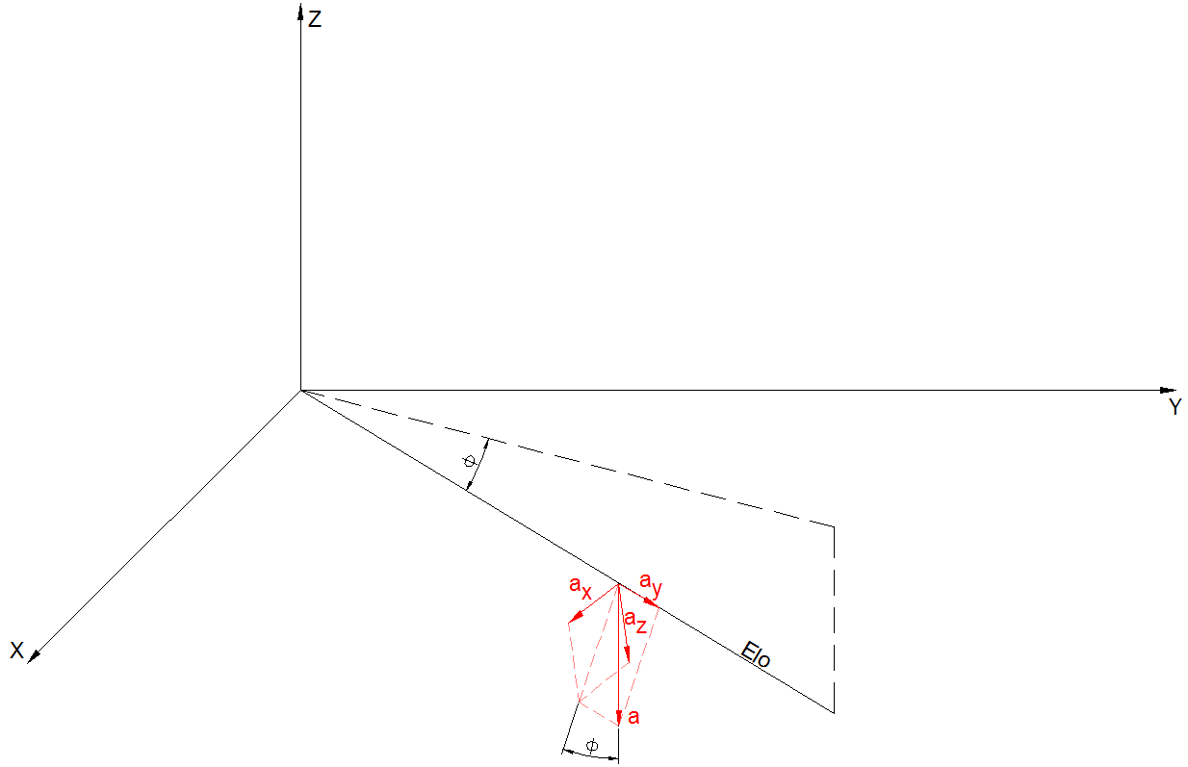

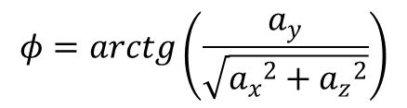
Cálculo da orientação inicial
Ângulo $ϕ$
$$φ=arctg\left(\frac{a_{y}}{\sqrt{{a_{x}}^{2}+{a_{z}}^{2}}}\right)$$
Notes:
-Conhecer sempre a posição inicial
-Recorrer aos acelerometro
-Efeito da gravidade
-Repouso ou vel constante
-PHI

Slide 23
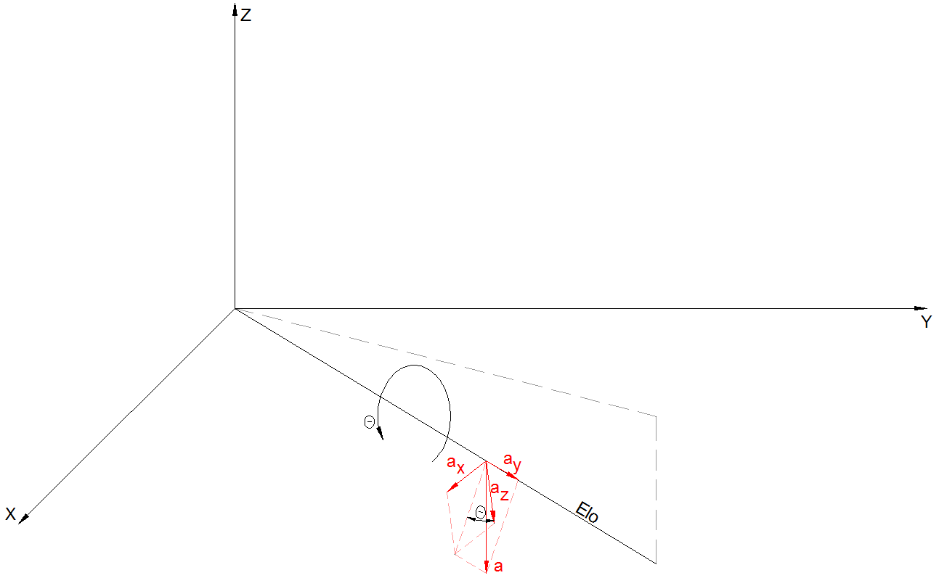


Cálculo da orientação inicial
Ângulo $θ$
$$θ=arctg\left(\frac{a_{x}}{a_{z}}\right)$$
Notes:
THETA

Slide 24
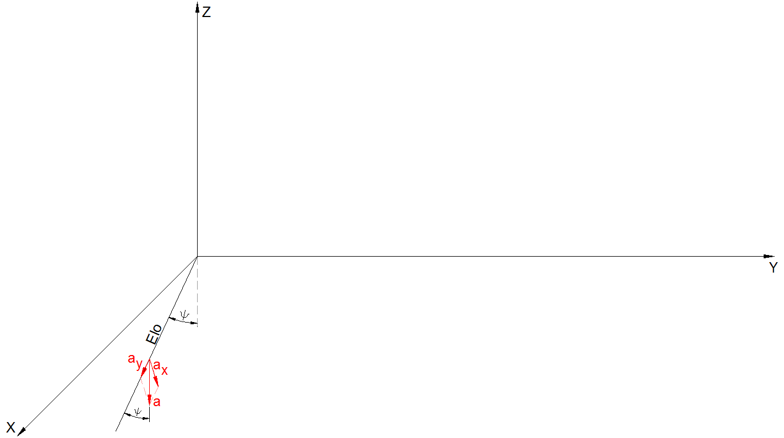

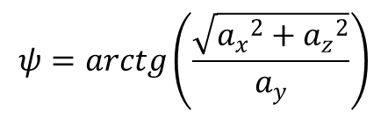
Cálculo da orientação inicial
Ângulo$ψ$
$$ψ=arctg\left(\frac{\sqrt{{a_{x}}^{2}+{a_{z}}^{2}}}{a_{y}}\right)$$
Notes:
PSI
-Braço estar no plano XZ

Slide 25
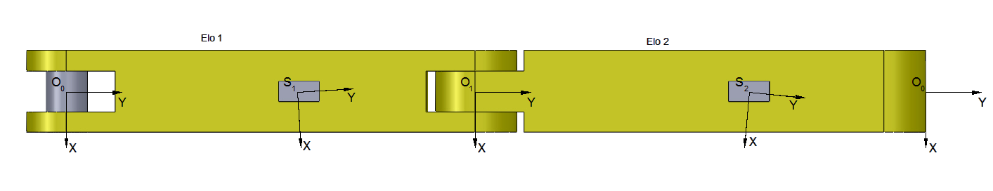
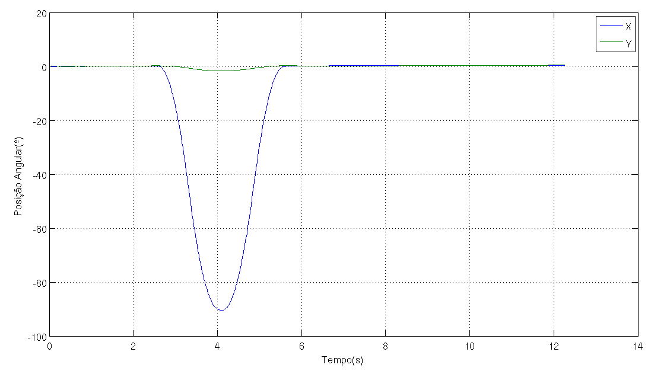
Correcção dos eixos
Desalinhamento entre os eixos dos sensores e das Juntas
0º⇒90º⇒0º
Notes:
-Módulos desalinhados com as juntas
-Gráfico

Slide 26


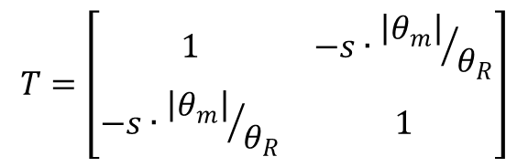
Correcção dos eixos
Alinhamento Físico
  Praticamente impossível
Alinhamento por Software
$$ω_{C}=ω_{s}∙T∙F_{esc}$$
$$T=\left[\begin{matrix}1 & −s∙{\left|θ_{m}\right|}/{θ_{R}} \\ −s∙{\left|θ_{m}\right|}/{θ_{R}} & 1\end{matrix}\right]$$
$$F_{esc}=\frac{θ_{R}}{\left|θ_{M}\right|}$$
Notes:
-Alinhamento físico praticamente impóssivel
Software
-Aplicado na Vel Ang
-Movimento para um ângulo conhecido
-Utilizar dados para a Matriz e o Factor de escala

Slide 27
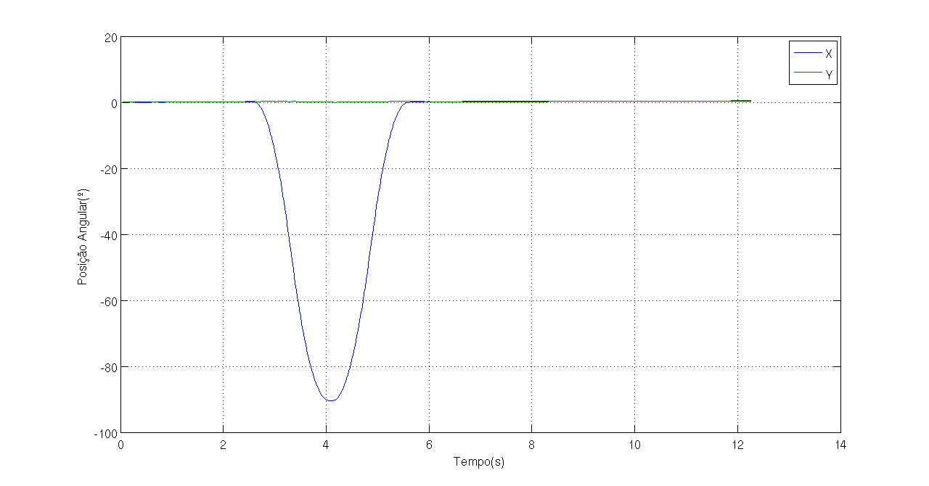
Correcção dos eixos
Para os mesmos dados, mas com a matriz de transformação e o factor de escala
Notes:
-Para os mesmos dados

Slide 28
Testes e Resultados
Notes:
Passando agora para os resultados

Slide 29
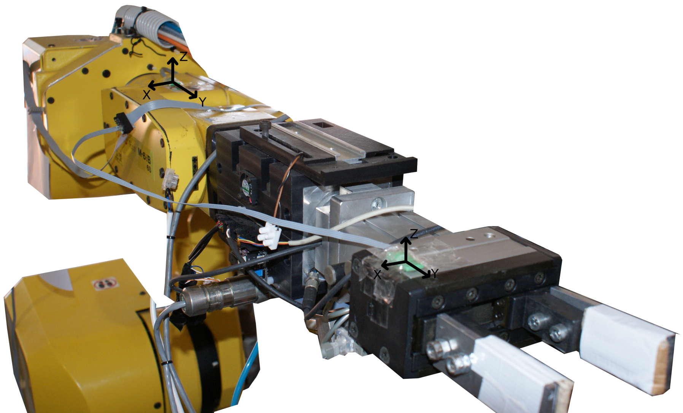
Monitorização das juntas 1 e 3

Slide 30
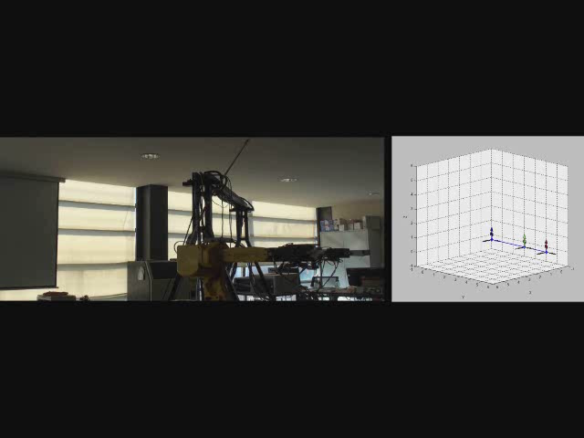
Monitorização das juntas 1 e 3
Notes:
-Lado esquerdo ->Movimento Real
-Lado direito -> Movimento adquirido

Slide 31
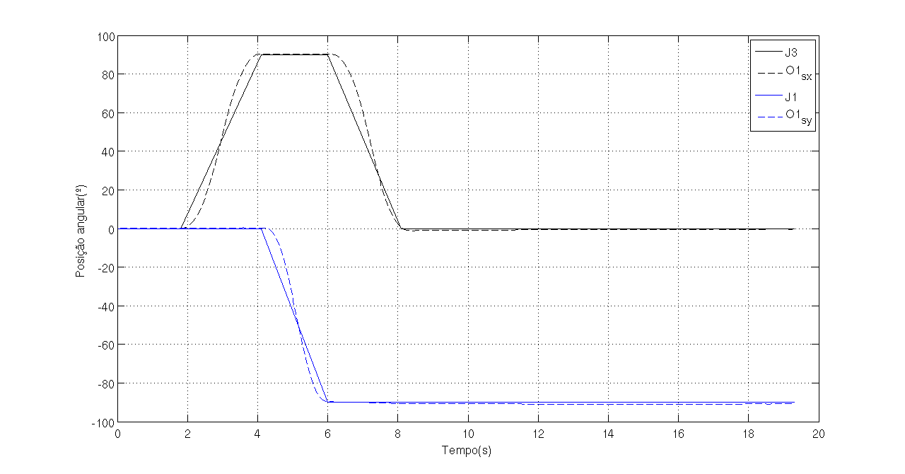
Monitorização das juntas 1 e 3
Notes:
-Dados do fanuc lienar
-Movimento adquirido muito semelhante com o real

Slide 32
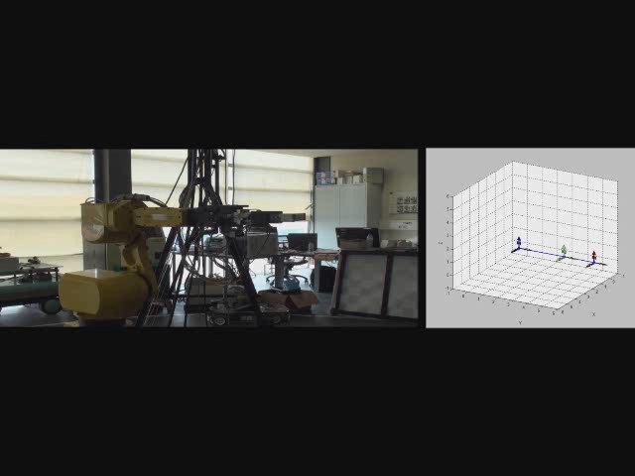
Monitorização das juntas 3 e 5
Notes:
Novamente um video com uma experiência um pouco mais dinâmica

Slide 33
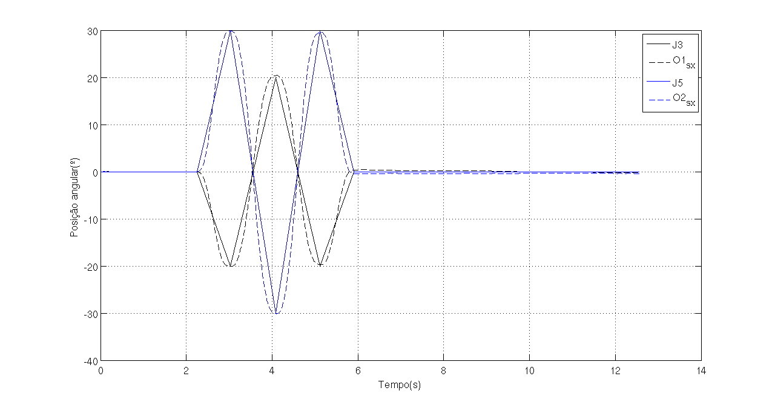
Monitorização das juntas 3 e 5

Slide 34
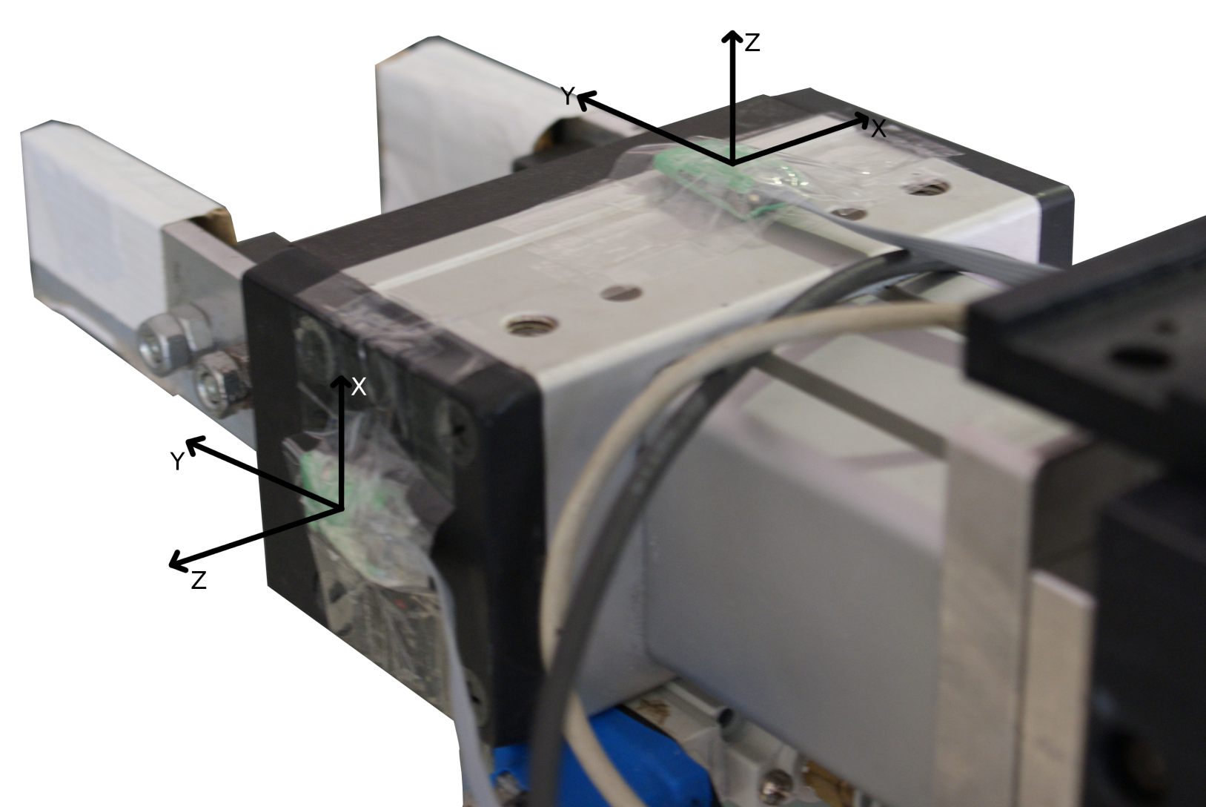
Monitorização da orientação global

Slide 35
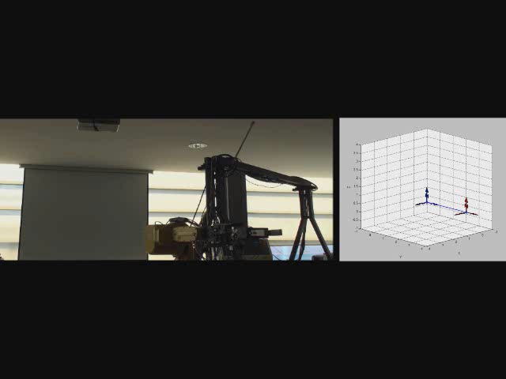
Monitorização da orientação global
Notes:
-Sensores no punho
-Diferentes posições para conseguir os 3 eixos

Slide 36

Monitorização da orientação global
Notes:
-Representadas as orientações do punho
-Desalinhamento dos eixos entre fanuc e sensores
-XZ e YZ não têm 90º com o plano XY

Slide 37
Conclusões e Trabalho Futuro
Notes:
Por ultimo, as conclusões e o trabalho futuro

Slide 38
Conclusões
A monitorização de movimentos relativos de várias partes de uma plataforma multi-corpo foi conseguida com sucesso
O filtro de Kalman no acelerómetro não teve o sucesso pretendido, mas no giroscópio promoveu uma melhoria significativa
O alinhamento dos eixos dos sensores com os eixos das juntas foi cumprido, mas não é totalmente eficaz
A utilização dos sistemas diferenciais constitui uma mais valia para a utilização dos sensores inerciais
Notes:
TÓPICOS

Slide 39
Trabalho Futuro
Software
  Desenvolvimento de modelos cinemáticos
  Aperfeiçoamento das técnicas de calibração de eixos
  Melhorar o filtro de Kalman aplicado no giroscópio
Hardware
  Alteração do giroscópio analógico de 2 eixos para um digital de 3 eixos e com uma escala de trabalho maior
  Implementação de um magnetómetro digital de 3 eixos
  Instalação de um sensor de temperatura
Notes:
-2 áreas a explorar: Software e hardware
-Modelos cinemáticos
-Técnicas de calibração
-Kalman Giro
-Trocar giro
-Magnetometro
-Temperatura

Slide 40


Aplicação Prática
J1 -> Giroscópio (Y) do M3
J3 -> Acelerómetro do M3
J4 -> Acelerómetro e Giroscópio (X) do M3
J5 -> Acelerómetro do M2
J6 -> Acelerómetro e Giroscópio (X) do M2

Slide 41

Aplicação Prática
Notes:
Para finalizar deixo um exemplo de uma aplicação prática deste tipo de sistema

Slide 42
Sistema Inercial Diferencial para Plataformas Multi-Corpo Dinâmicas
Universidade de Aveiro
theoria poiesis praxis
Nuno Silva
Orientador:
Prof. Doutor Vítor Santos

